Slide 1
グシャの世界史探究授業 ローマ⑩
ローマ帝国の
専制君主政
分裂の危機を回避する過程で、ローマ帝国の
支配体制はどのように変化したのか？

Slide 2
元首政
五賢帝
軍人皇帝
専制君主政
ここ
資料：『詳説世界史研究』山川出版社

Slide 3
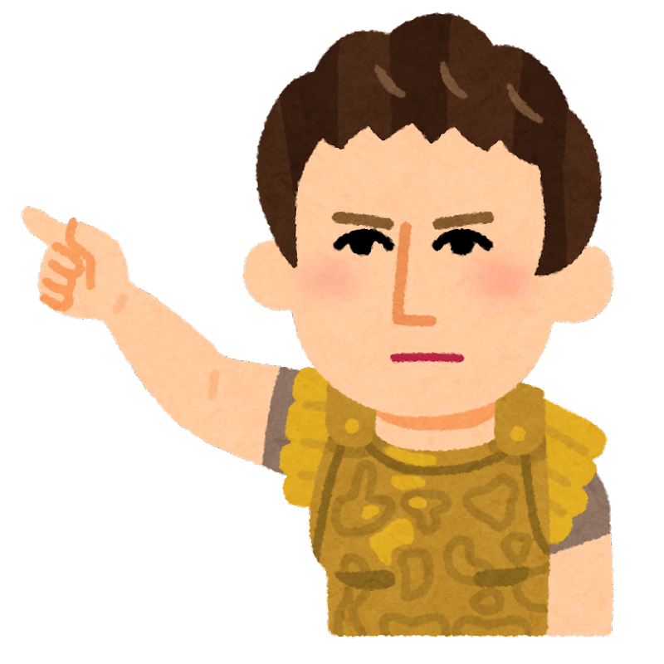
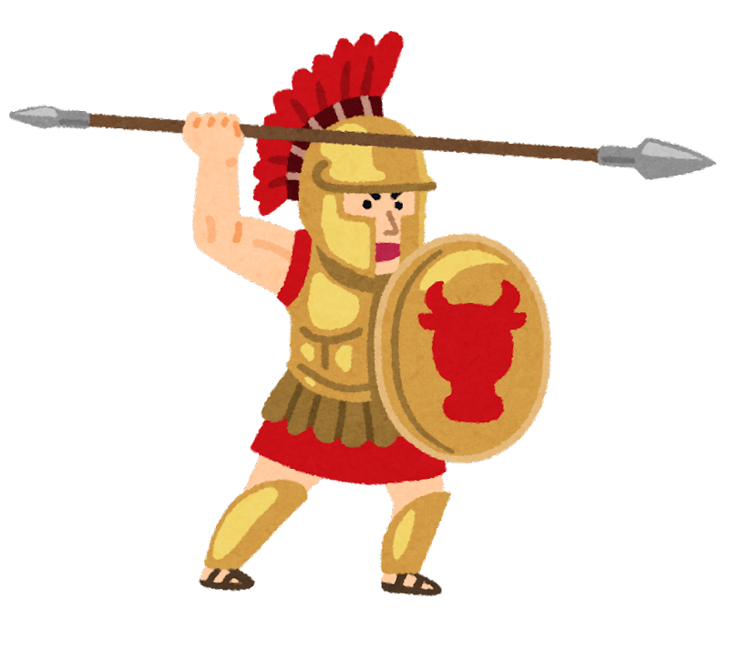
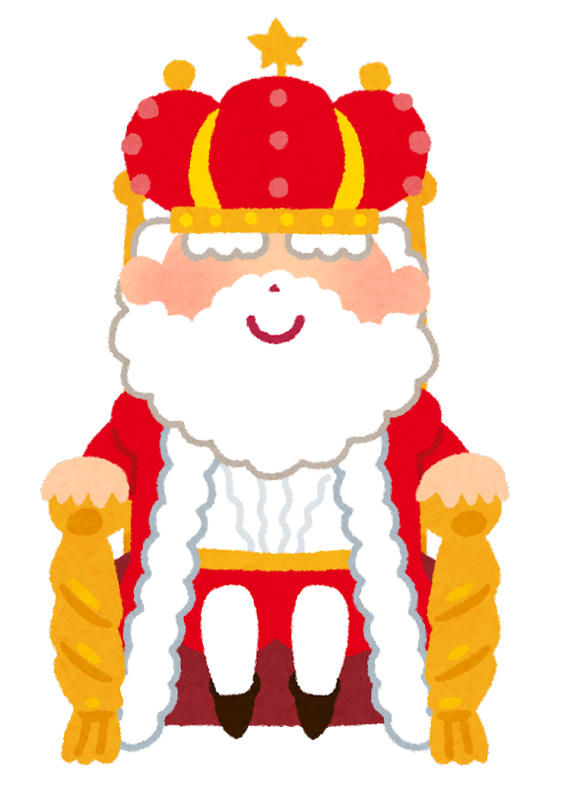
ローマ帝国
１世紀
元首政時代
２世紀
五賢帝時代
３世紀
軍人皇帝時代
４世紀
専制君主政時代

Slide 4
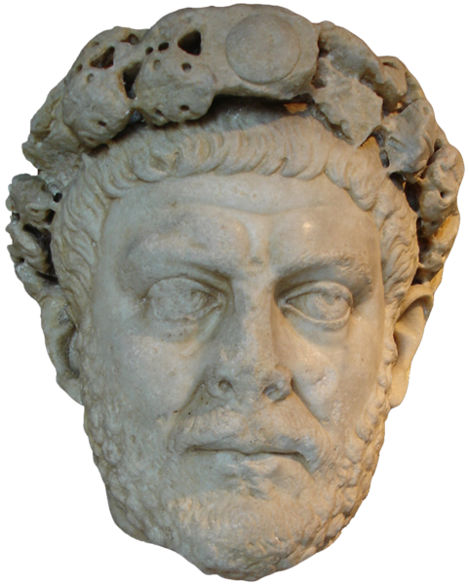
ディオクレティアヌス帝
もう１人では無理だ！
四帝分治制（テトラルキア）
ローマ帝国
・４人の皇帝で分割統治
西
東
・外敵と内乱に迅速対応
西の副帝
東の副帝
・全決定権は
ディオクレティアヌス
西の正帝
東の正帝

Slide 5
ディオクレティアヌス帝
皇帝の権威回復だ！
皇帝＝神
皇帝崇拝を強制
元老院を無視
強い皇帝へ
軍人皇帝時代の混乱を収拾
皇帝が専制支配する
専制君主政（ドミナトゥス）のはじまり

Slide 6
なぜキリスト教を大迫害したのか？
皇帝の神格化に対して…
キリスト教が拒否
このままでは皇帝の権威回復の妨げになってしまう
神はイエス様だけです
キリスト教
＝一神教
ディオクレティアヌス帝
大迫害

Slide 7
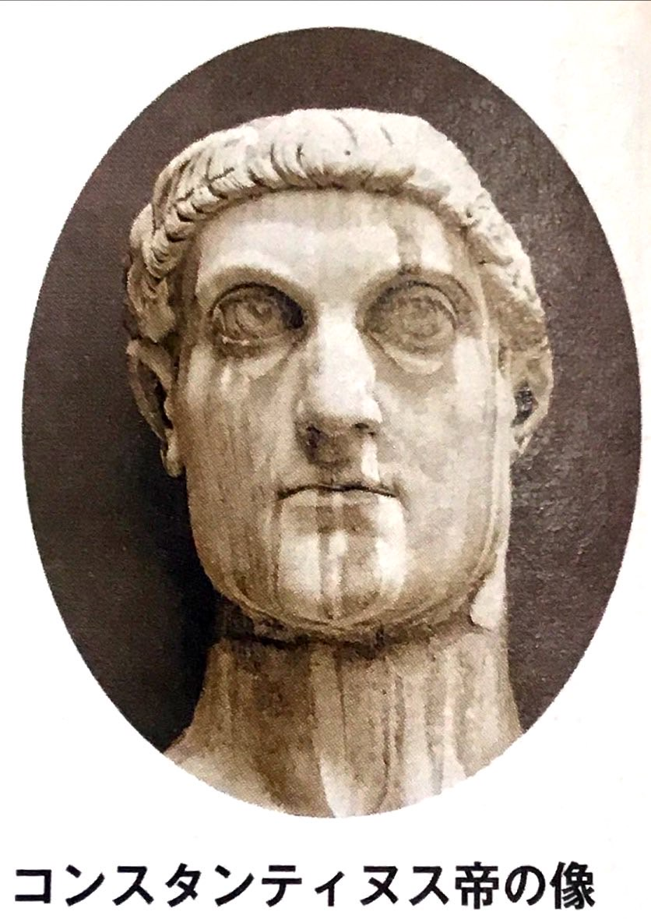
コンスタンティヌス帝
帝国の混乱を収拾せねば！
ディオクレティアヌス帝の死後…
西
東
軍人同士の内乱勃発
西の副帝
東の副帝
再統一改革
西の正帝
東の正帝

Slide 8
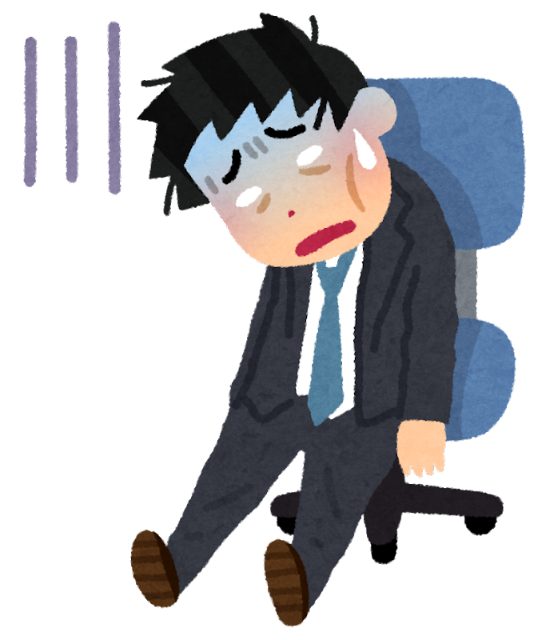
コンスタンティヌス帝
キリスト教の公認
以前
もう規制が
追い付かない
禁止ー！
キリシタン
経過
キリシタン
キリシタン
ローマ皇帝
キリシタン
ローマ皇帝

Slide 9
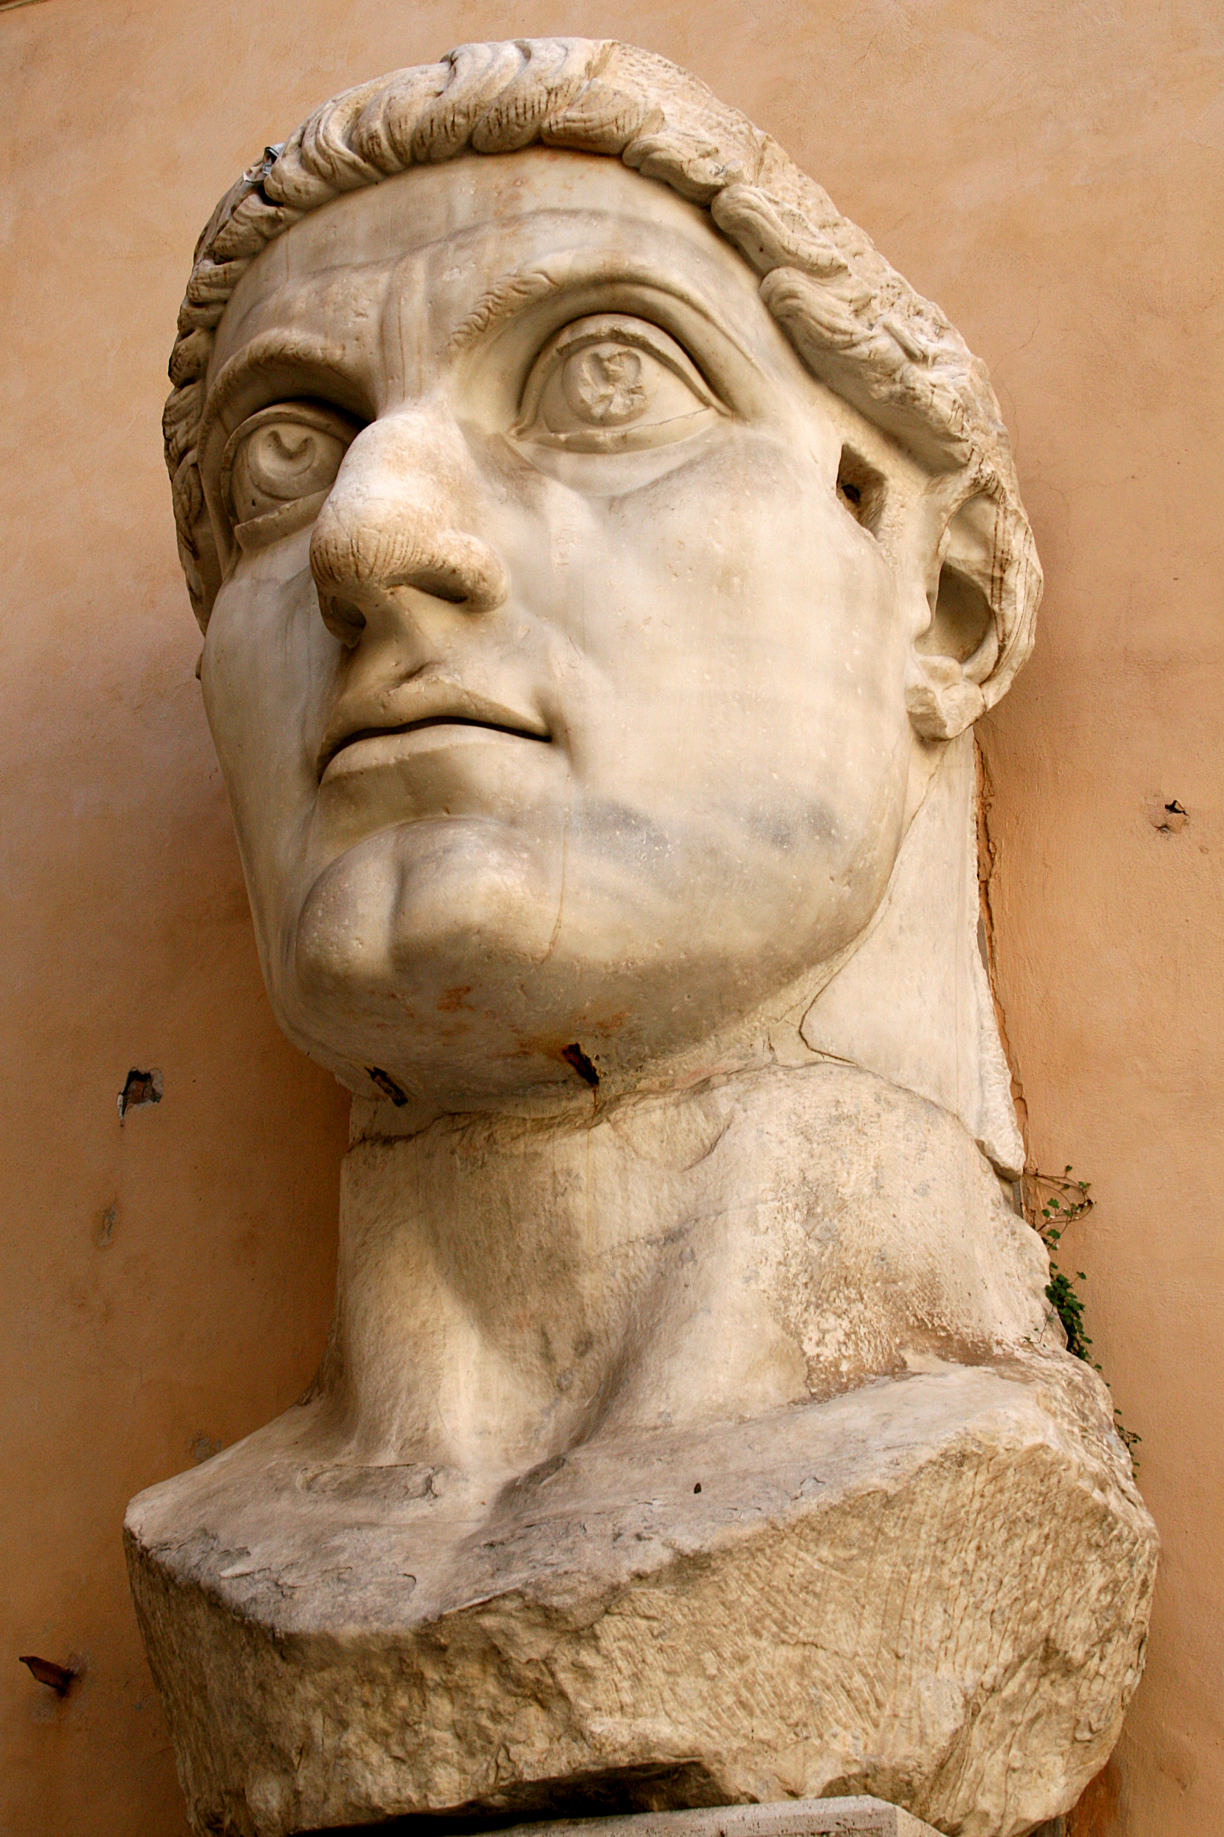
コンスタンティヌス帝
キリスト教の公認
キリスト教を認めて国内の
治安を安定させた方が良いな
ミラノ勅令で公認
キリスト教を利用して帝国を
一つにまとめようとした

Slide 10
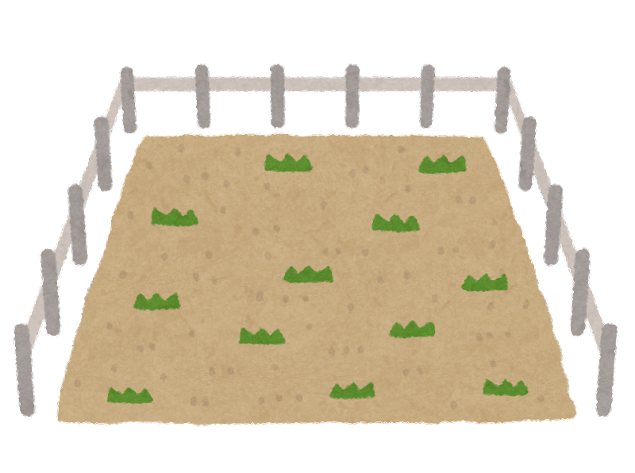
コンスタンティヌス帝
税収を安定させるために・・・
コロナトゥス
上層市民の大所領地
コロヌスを土地に拘束
税収を確保
半自由人
コロヌス(小作人)

Slide 11
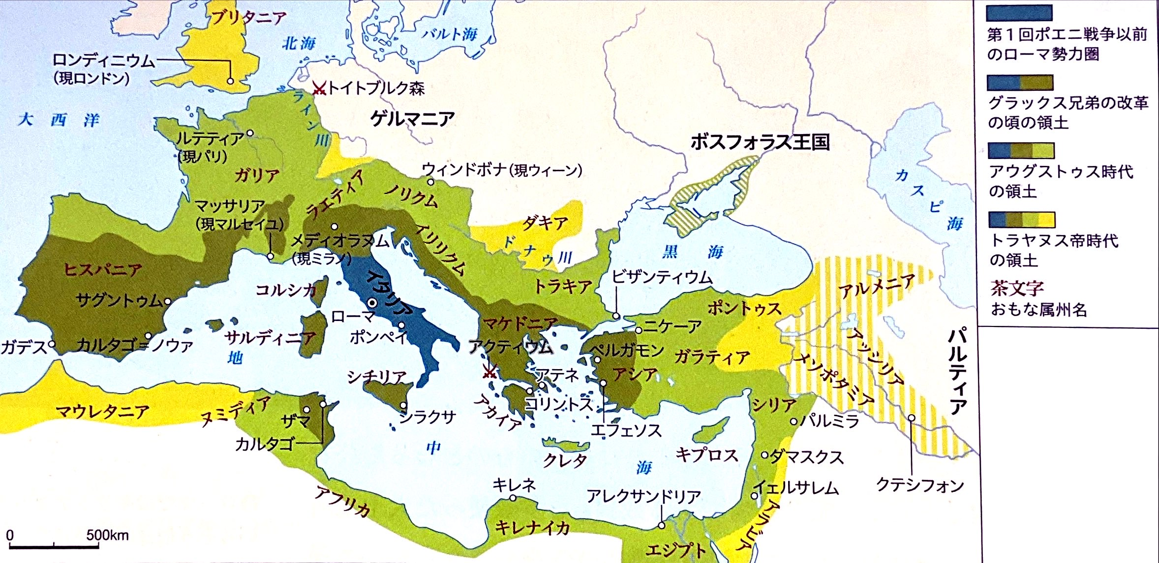
ローマ
コンスタンティノープル
資料：『詳説世界史探究』山川出版社

Slide 12
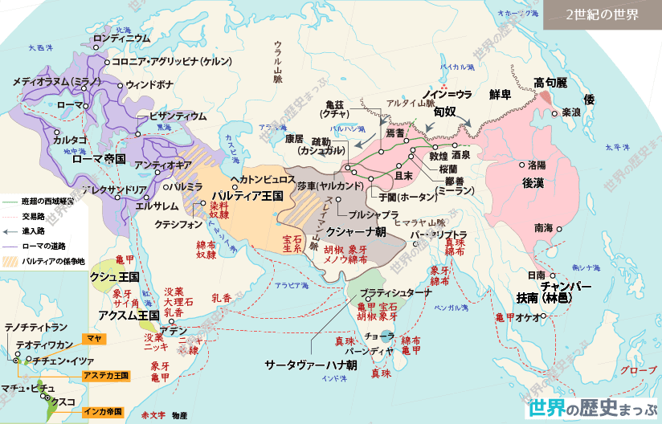
なぜ新都を建設したのか？
東側の方が交易が
活発的だったため
ローマ
イラン
中国
インド
東西格差の拡大

Slide 13
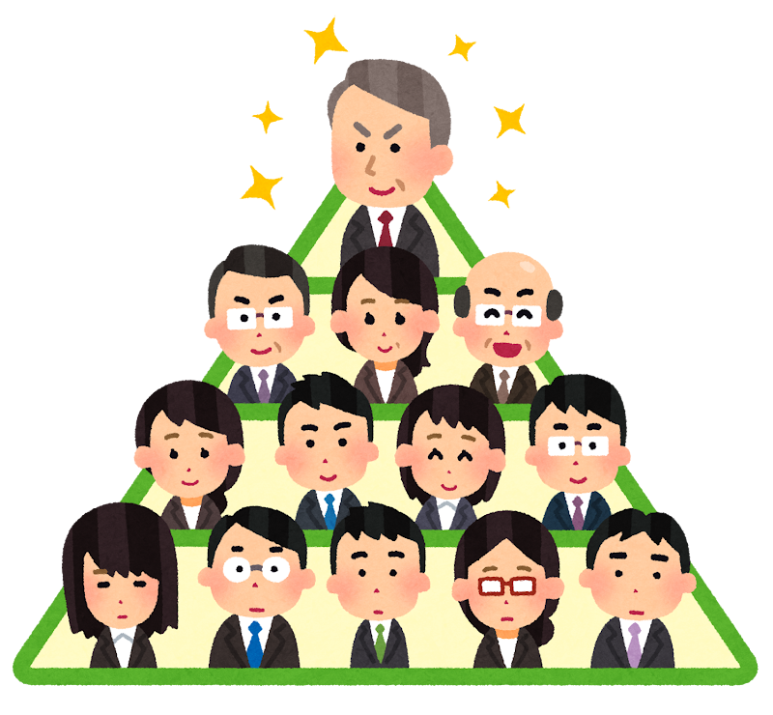
コンスタンティヌス帝の諸改革によって…
政策
実施
官僚の強大化
官僚
皇帝
官僚を目指す階層社会
政策
実施
官僚
皇帝が官僚を使う支配体制
皇帝が官僚を使って支配

Slide 14
ローマ帝国の専制君主政
ディオクレティアヌス帝
・四帝分治制（テトラルキア）：東西を４人の皇帝で統治
・権威回復：皇帝の神格化、崇拝を強制 → 専制君主政
・キリスト教の大迫害
コンスタンティヌス帝
・キリスト教の公認：ミラノ勅令で公認 → 帝国の安定
・コロヌス（小作人）の土地縛り → 税収の安定
・新都コンスタンティノープルの建設
→ 衰退の西から経済的中心地の東へ
・官僚体制の整備：皇帝が官僚を使って支配する体制に

